Slide 1
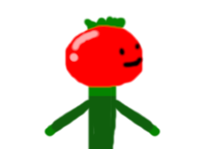
🍅くんのひきこもり脱出ゲーム
ジャンル 2D横スクロールアクション
コンセプト 精神力増強トレーニングゲーム・改
ターゲット メンタルトレーニングをしたい人

Slide 2
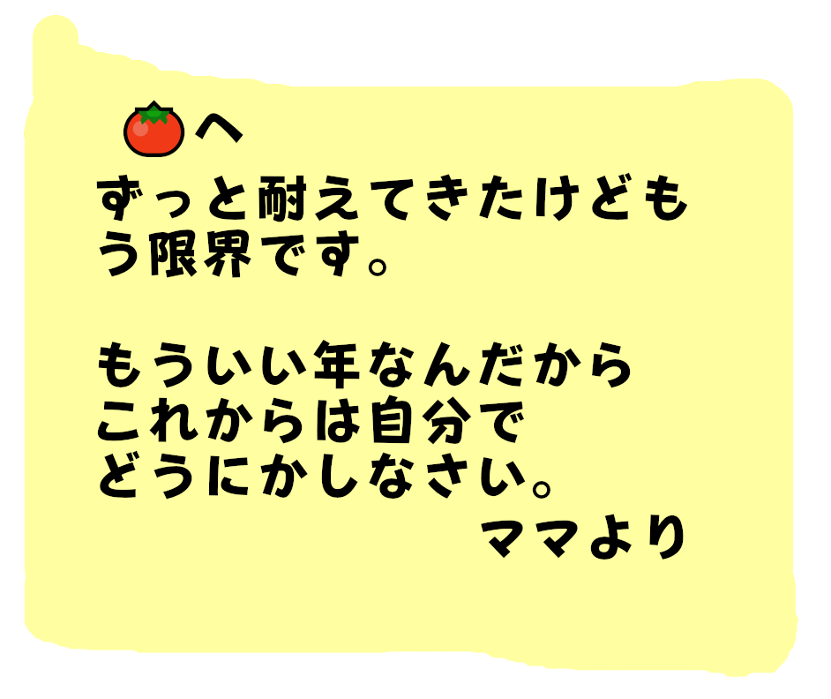
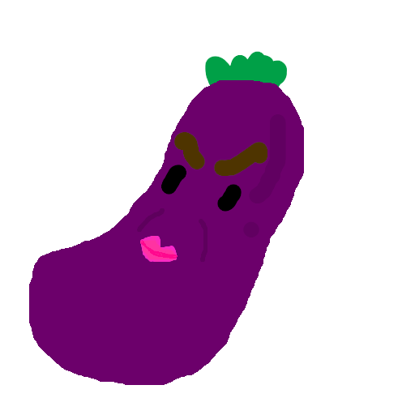
一通の手紙、旅立ちの合図。新たな世界へ躍り込む。
ステージ内に仕掛けられたたくさんの試練。
越えた先には明るい未来が。

Slide 3
ステージ選択制で全三話
徐々に難しくなっていく
アクションの説明などーーーーーーーーー

Slide 4
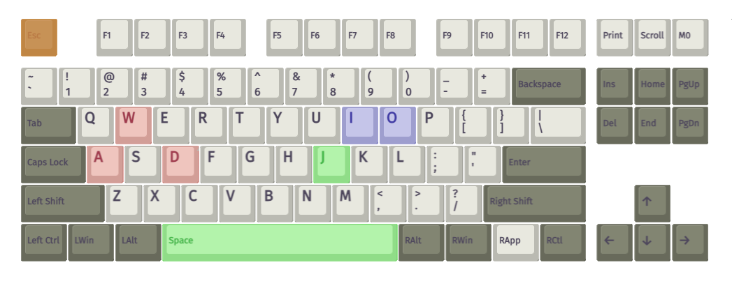
操作方法
Esc ポーズ W ジャンプ I ズームイン
A 左移動 O ズームアウト
D 右移動
J アクション 決定や、ギミックを起動する
Spc 戻る チェックポイントに戻る
※ゲーム内からもポーズメニューを開くことで操作方法を確認できます。

Slide 5
特別感謝
ゲームエンジン Unity
使用ツール Neovim with VSCode
GIMP
Git
Google Bard
Notion

